Slide 1

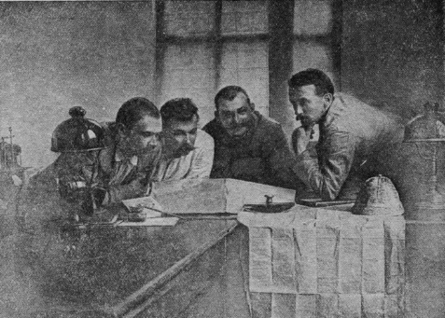
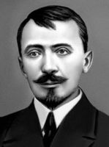
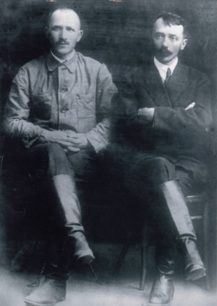
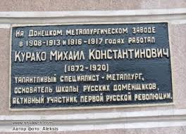
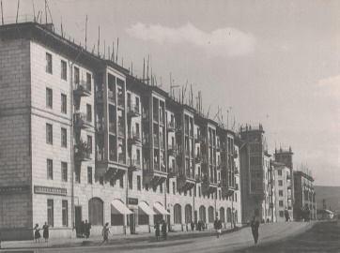
Биография
Металлургия
в Сибири
Михаил Константинович
Курако
– основатель школы российских доменщиков
(к 150-летию со дня рождения)
На
заводах
юга и в
Донбассе
Память в
Кузбассе

Slide 2

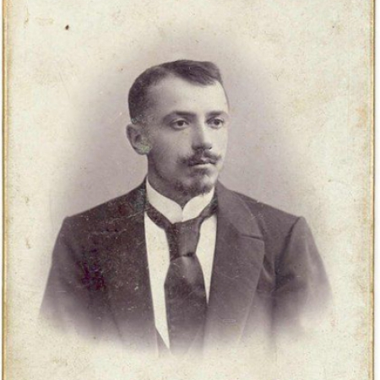
Администрация корпуса решила избавиться от непокорного, предложив матери забрать его домой. Вернувшись домой, М. К. Курако всё свободное время использовал на чтение книг богатой библиотеки Арцымовича. Спустя некоторое время, М. К. Курако был определён в сельскохозяйственную школу, директор которой славился особой жестокостью. Будучи предубеждённым, директор сельскохозяйственной школы особенно был придирчив к Курако и за малейшее отступление от требований «дисциплины» немилосердно наказывал. После того как была применена порка розгами, М. К. Курако, не выдержав издевательства, бежал из школы, но не домой, а в Днепропетровск на Брянский завод. На этом и закончилось образование М. К. Курако.
Замечательный доменщик-самоучка Михаил Константинович Курако родился в 1872 г. в родовом поместье своего деда, отставного генерала Арцымовича, вблизи села Козелье Могилёвской губернии. Отец М. К. Курако был отставной полковник, ветеран Севастопольской кампании. Имея единственного внука, Арцымович желал его видеть военным, и потому его воспитанием занимался лично сам. Вскоре после смерти деда М. К. Курако был отдан в Полоцкий кадетский корпус. Успеваемость М. К. Курако в кадетском корпусе имел хорошую по всем предметам, кроме поведения, так как он не переносил «муштры» и казённого формализма. Имея от природы независимый, прямой и честный характер, не переносящий несправедливости, М. К. Курако чисто подвергался взысканиям.
На заводах юга и в Донбассе

Slide 3
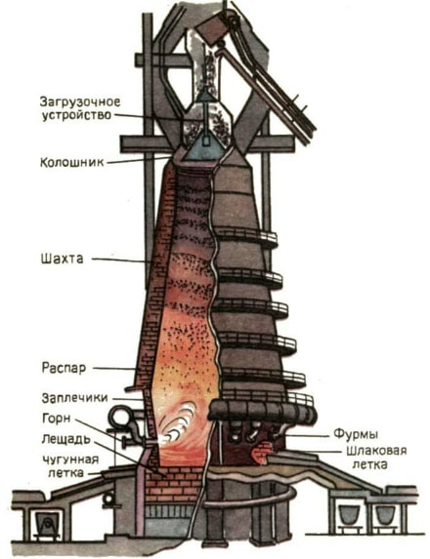
Трудовую деятельность Михаил Курако начал в 1890 году в доменном цехе Александровского железоделательного и железопрокатного завода Брянского акционерного общества (ныне Днепропетровский металлургический завод им. Г. И. Петровского). Был каталем — возил вагонетки с рудой весом около 1000 килограммов. Затем работал пробоносом — брал пробы жидкого шлака и чугуна у доменных печей для передачи на анализ. Приобретя опыт, стал подручным горнового.
В 1892 году Михаил Константинович перешёл на Гданцевский завод в качестве горнового. В 1896 году работал уже сменным мастером на нём, а в 1898 году перешёл на Мариупольский завод. В 1900 году Курако работал обер-мастером, сменив американца Кеннеди. Самостоятельно изучил физику, химию, английский язык.
В 1903 г. М. К. Курако, благодаря незаурядным способностям, стал начальником доменного цеха Краматорского металлургического завода, хотя и не имел специального образования. Он был одним из первых русских начальников цеха на заводах юга России, наводнённых иностранными специалистами. С этого же времени он начал конструировать доменные печи. Вскоре появляются «куракинские» фурмы, фурменный прибор, желоба, холодильники и другие конструкции, прочно вошедшие во все доменные цехи юга России. По его чертежам была построена доменная печь с наклонным скиповым подъёмником; это был первый русский подъёмник. Одновременно и независимо от американского инженера Макки М. К. Курако работал над созданием такого колошникового прибора, который бы устранял неправильное распределение сырых материалов при загрузке доменной печи. Эту задачу он успешно разрешил, и при постройке новой доменной печи установил свой аппарат, давший положительные результаты.
Продолжение

Slide 4
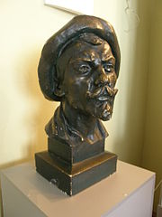
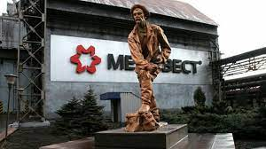
В результате работ Курако произошло принципиальное усовершенствование конструкции доменной печи и технологии доменного процесса. Он впервые в России ввёл кладку только из четырёх стандартных марок фасонного огнеупорного кирпича (вместо сотен применявшихся), что позволило производить капитальный ремонт печей за 30—35 дней вместо 50—60 дней. Введённый М. К. Курако стандарт четырёх марок шамотного кирпича применяется до сих пор почти без изменений.
За активное участие в революционных событиях 1905 года был сослан в Вологодскую губернию (1906). После ссылки вернулся в Донбасс (1908), на Юзовский (ныне Донецкий) металлургический завод, где работал помощником начальника доменного цеха, а затем до 1913 г. его начальником. На Юзовском заводе он создал школу доменщиков — «куракинскую академию», из которой вышли крупные инженеры, профессора и академики (И. П. Бардин, М. В. Луговцев, Г. Е. Казарновский, Н. Г. Кизименко, В. Я. Гребенников и много других).
В 1913—1916 гг. М. К. Курако работал на Енакиевском металлургическом заводе начальником доменного цеха. В 1916—1917 гг. вновь работал на Юзовском металлургическом заводе.
Металлургия в Сибири

Slide 5
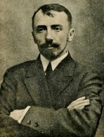
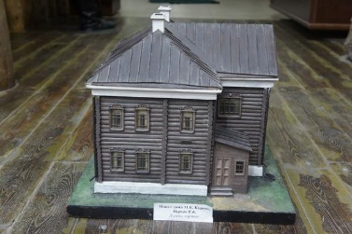
В 1917 году, получив предложение от акционерного общества «Копикуз» («Копи Кузбасса») проектировать и затем строить металлургический завод в Кузнецком бассейне, по замыслу самый крупный в России, М. К. Курако уезжает в Сибирь. Здесь он получил возможность построить первый в России доменный цех с полной механизацией, без каталей, чугунщиков и прочих квалификаций, присущих старым доменным цехам.
В Томске, где под личным руководством М. К. Курако проектировался доменный цех Кузнецкого завода, полностью развернулся его конструкторский талант — талант опытного и непревзойдённого доменщика. Работа проектного отдела была школой доменных конструкторов, доменных строителей. И в этом случае, М. К. Курако остался верен себе: прежде всего он думал о выращивании будущих конструкторов. В 1918 г. М. К. Курако приступил к составлению книги «Конструкции доменных печей». Однако, когда книга почти была закончена, произошло несчастье — его квартира была разграблена, а рукопись уничтожена.
Продолжение

Slide 6
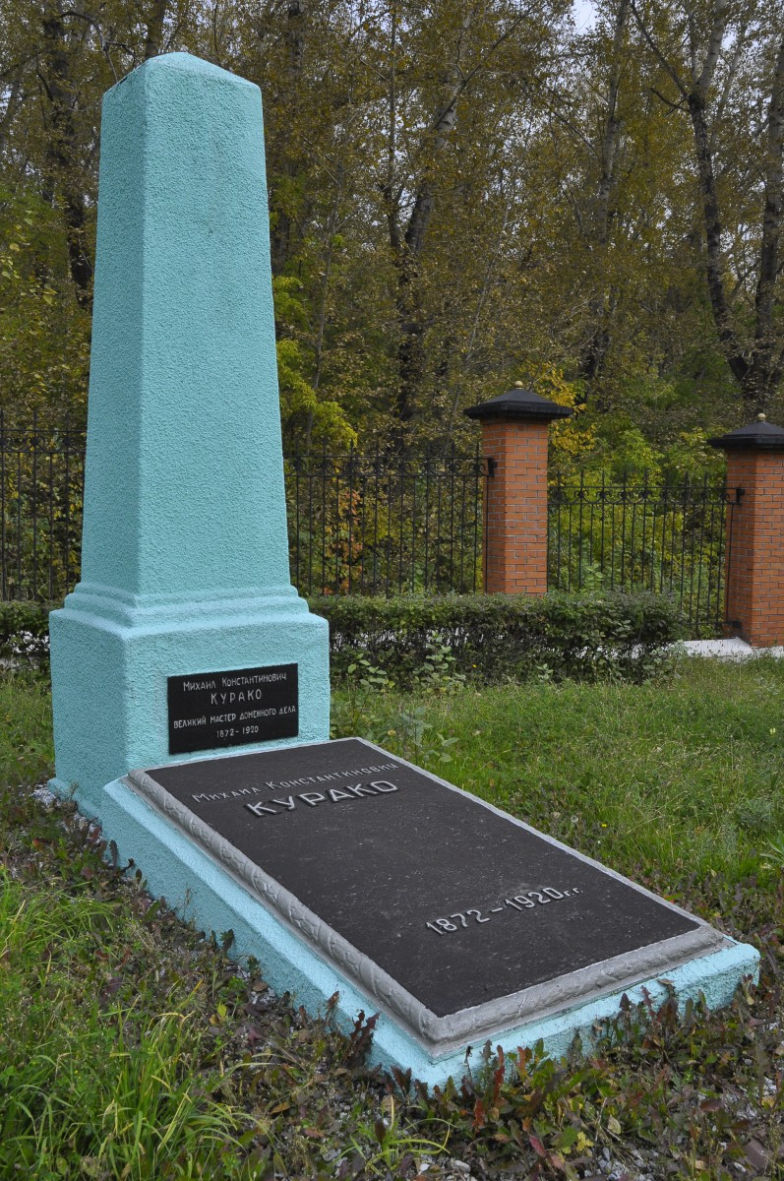
Говоря о работе и заслугах М. К. Курако в области нашей промышленности, нельзя не сказать о нём, как о человеке вообще. Он был высокообразованным человеком, владел французским и английским языками в совершенстве; имел большие познания в истории, политике и экономике. Обладая исключительной памятью, он мог спустя значительное время пересказывать наизусть целые страницы прочитанных книг. Умея хорошо и понятно излагать свои мысли, М. К. Курако легко овладевал аудиторией.
В начале 1920 г. М. К. Курако заболел сыпным тифом и умер в г. Кузнецке 8 февраля 1920 года. Похоронен по завещанию в Осиновке Кузнецкого района. В 1947 году был перезахоронен в Кузнецке на Верхней Колонии. М. К. Курако умер, не увидев воплощения своего замысла — нового завода, который был построен позже его соратником — академиком И. П. Бардиным.
Следуя замыслам М. К. Курако, русские доменщики в дальнейшем создали первоклассные доменные цехи — основу мощной металлургии СССР.
Память в Кузбассе

Slide 7
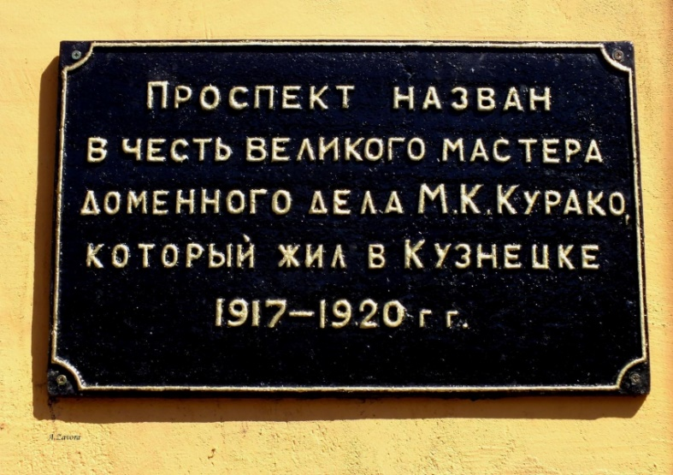
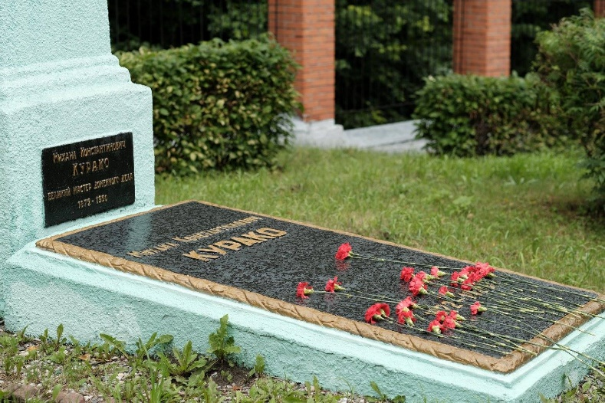
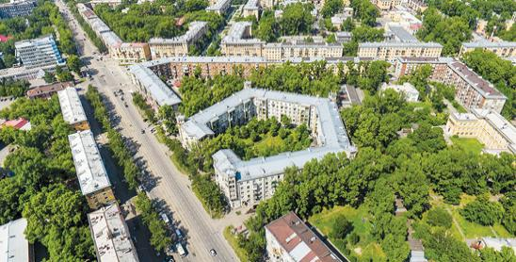
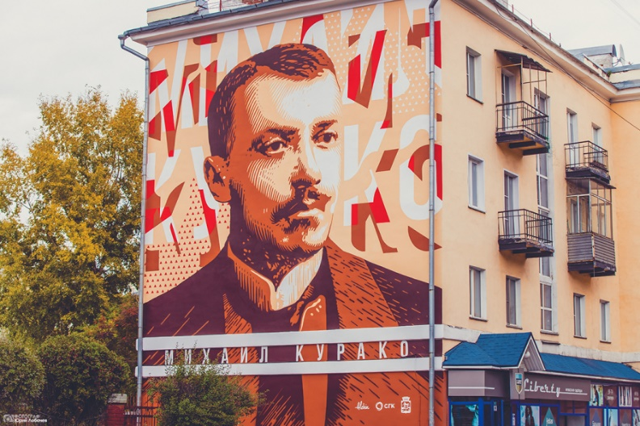
В Новокузнецке до 1995 года сохранялся дом, в котором в 1918-1920 годах жил Курако. Дом был построен в 1910 году, в своих основных чертах сохранял облик, типичный для русских уездных купеческих домов. На фасаде дома была установлена мемориальная доска. В 1995 году дом сгорел.
В 1949 году улицу Новокузнецка, протянувшуюся от вокзала до Кузнецкого комбината (Магистральное шоссе), назвали именем Михаила Константиновича Курако. Сегодня в память о Курако, на доме № 12 проспекта Курако установлена мемориальная табличка.
Пантеон-могила М. К. Курако в Новокузнецке (Центральный район, Верхняя Колония, Сад металлургов, Пантеон кузнецких металлургов) с 1960 года является объектом культурного наследия федерального значения.
В 1966 году Гурьевскому металлургическому заводу присвоено имя М. К. Курако.
6 сентября 2021 года в Новокузнецке на торце четырехэтажного дома по улице Кирова, дом 5 появился граффити-портрет Михаила Курако (автор – Евгений Алёхин).

